Slide 1
Угадай «фотошоп»
Нужно угадать здание настоящее или нет

Slide 2
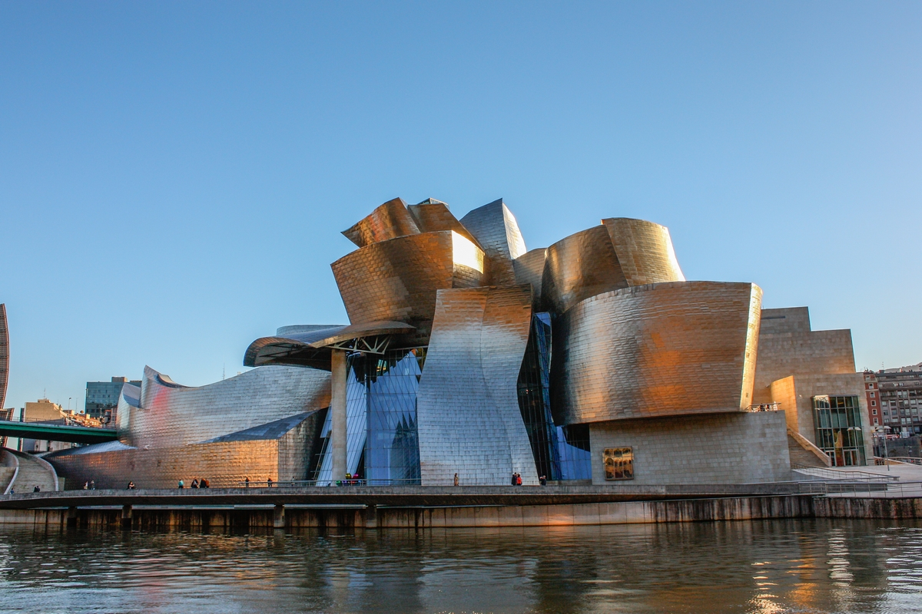
Музей Гуггенхайма г. Бильбао, Испания
Год постройки: 1997

Slide 3
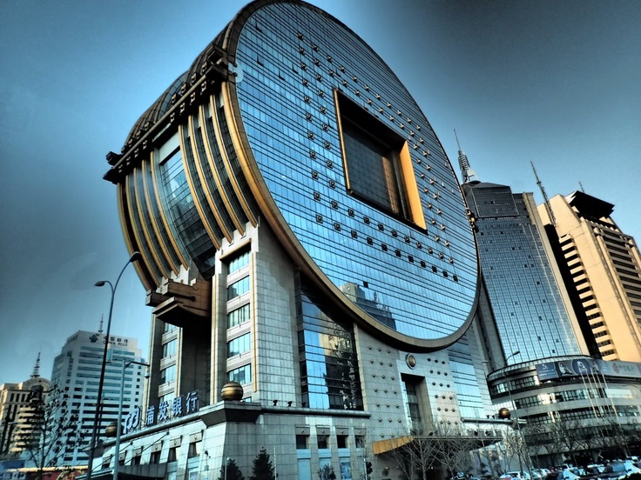
Гуанчжоу Серкл — самое высокое круглое здание в мире, напоминающее гигантскую монету. Оно расположено в городе Гуанчжоу, Китай, и было построено в 2013 году

Slide 4
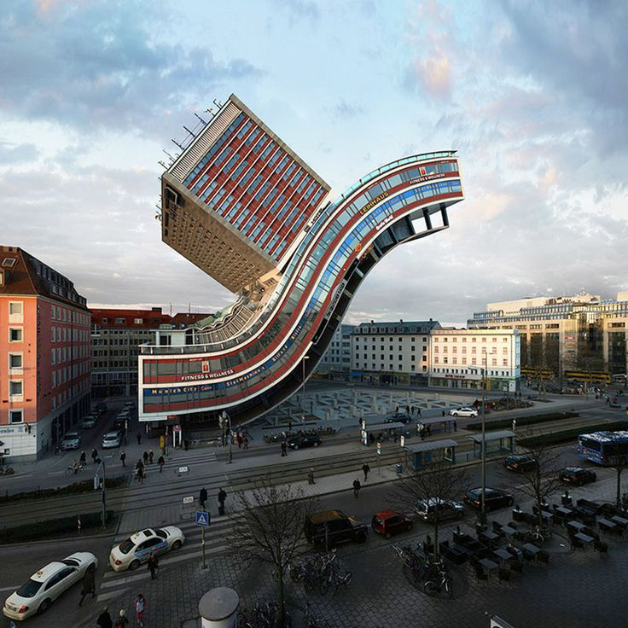
ФОТОШОП

Slide 5
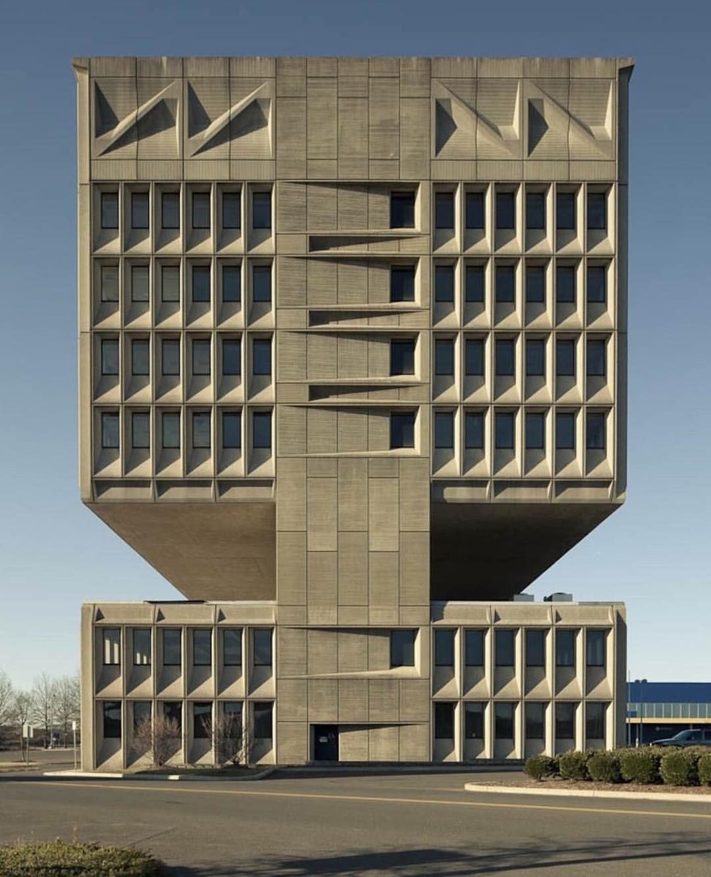
Pirelli Tire building, Нью-Хейвен, Коннектикут арх. Марсель брейер

Slide 6
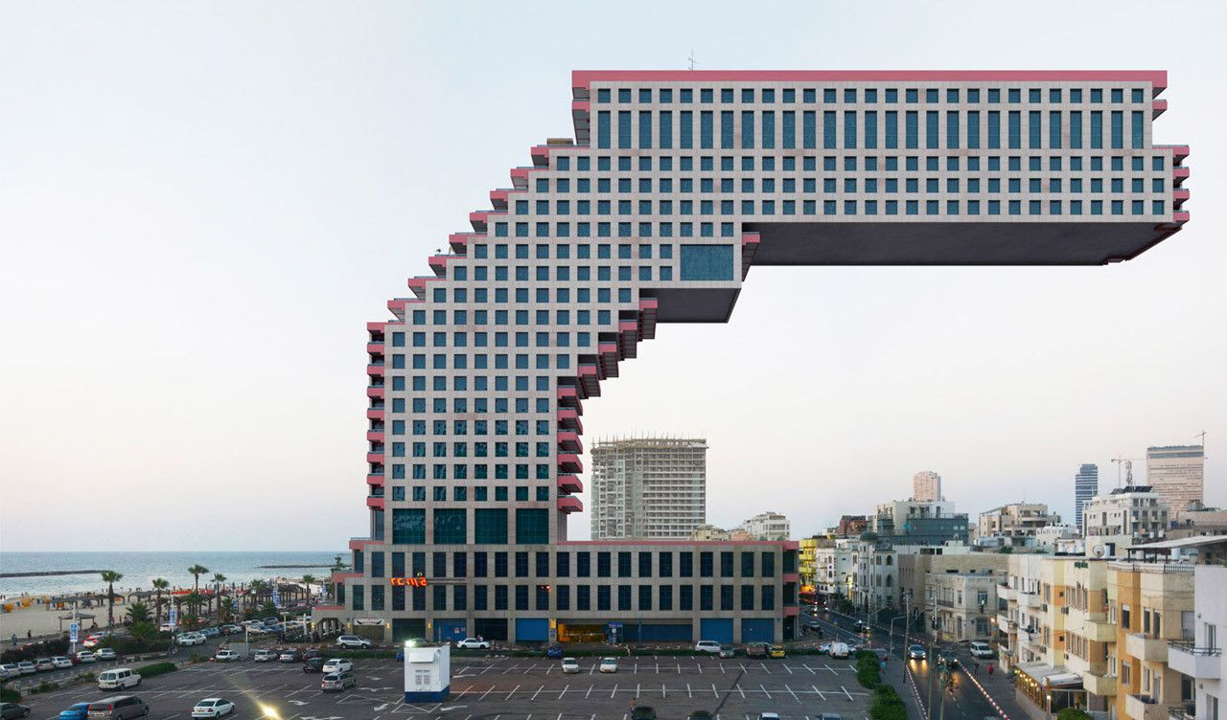
ФОТОШОП

Slide 7
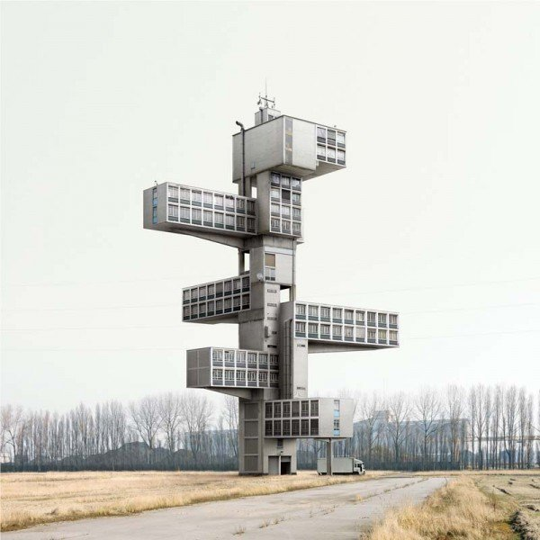
ФОТОШОП

Slide 8
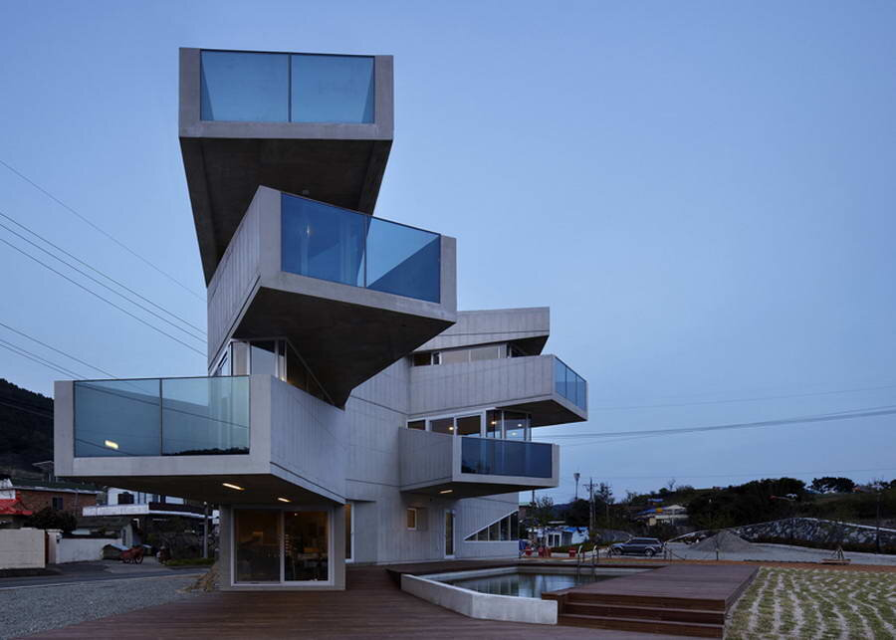
Гостиница у моря в Корее

Slide 9
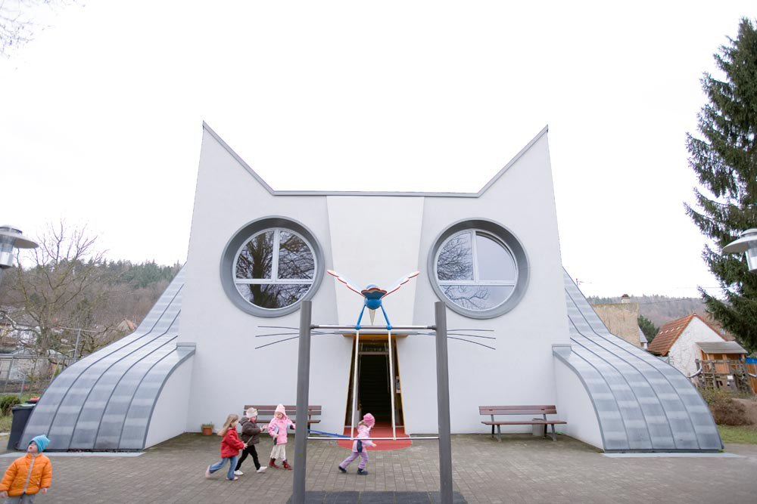
Детский сад-котенок, Карлсруэ, Германия.

Slide 10
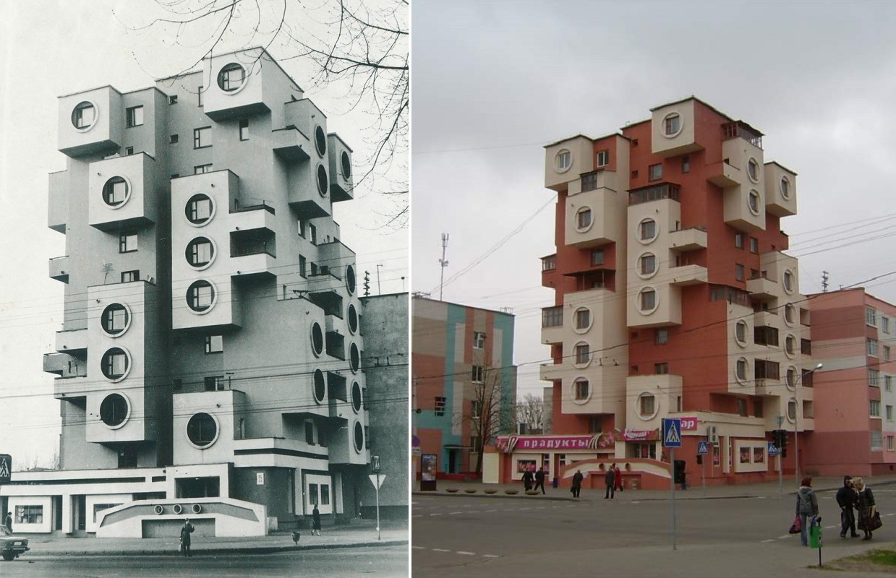
дом тетрис г. Бобруйск

Slide 11
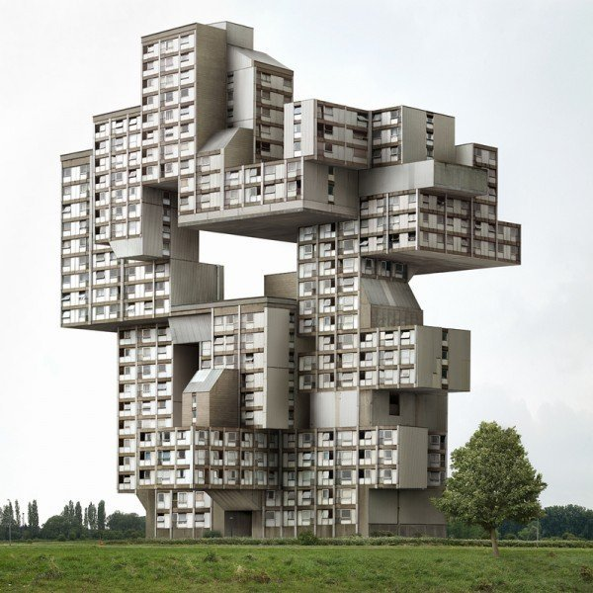
ФОТОШОП

Slide 12
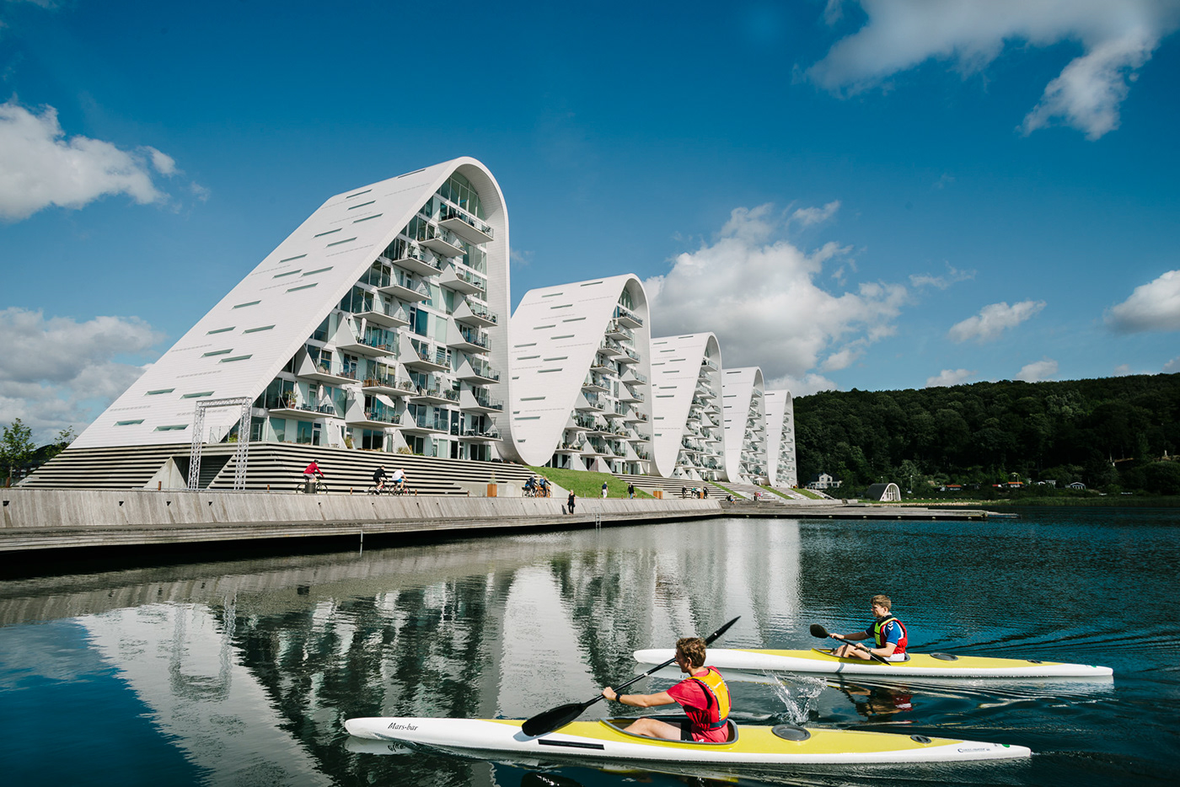
Жилой комплекс the Wave в Вайле
Германия

Slide 13
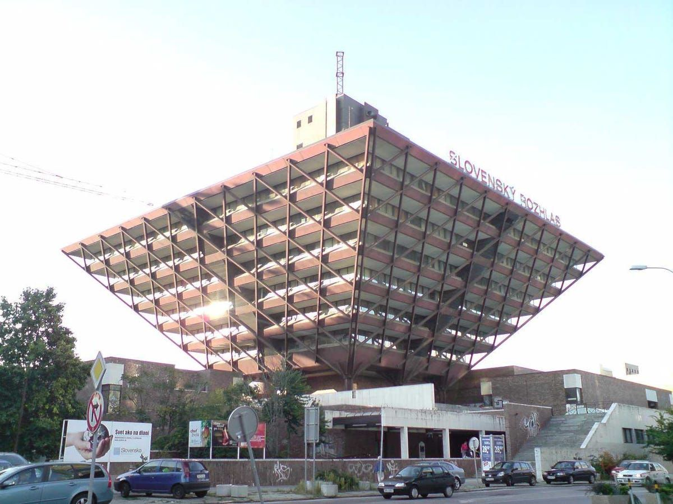
Штаб-квартира словацкого радио в Братиславе

